Slide 1
Использование технологии уровневой дифференциации в обучении учащихся с интеллектуальными нарушениями.

Slide 2

Дифференциация обучения.
ДИФФЕРЕНЦИАЦИЯ В ПЕРЕВОДЕ С ЛАТИНСКОГО «DIFFERENCE» ОЗНАЧАЕТ РАЗДЕЛЕНИЕ, РАССЛОЕНИЕ ЦЕЛОГО НА РАЗЛИЧНЫЕ ЧАСТИ, ФОРМЫ, СТУПЕНИ.
ДИФФЕРЕНЦИАЦИЯ ОБУЧЕНИЯ (ДИФФЕРЕНЦИРОВАННЫЙ ПОДХОД В ОБУЧЕНИИ) - ЭТО:
1) СОЗДАНИЕ РАЗНООБРАЗНЫХ УСЛОВИЙ ОБУЧЕНИЯ ДЛЯ РАЗЛИЧНЫХ ШКОЛ, КЛАССОВ, ГРУПП С ЦЕЛЬЮ УЧЕТА ОСОБЕННОСТЕЙ ИХ КОНТИНГЕНТА;
2) КОМПЛЕКС МЕТОДИЧЕСКИХ, ПСИХОЛОГО-ПЕДАГОГИЧЕСКИХ И ОРГАНИЗАЦИОННО-УПРАВЛЕНЧЕСКИХ МЕРОПРИЯТИЙ, ОБЕСПЕЧИВАЮЩИХ ОБУЧЕНИЕ В ГОМОГЕННЫХ ГРУППАХ.

Slide 3
Классификационные параметры технологии дифференцированного обучения
По уровню применения: все уровни.
По философской основе: приспосабливающаяся.
По основному фактору развития: социогенная с допущениями биогенного характера (всех выучить до одного уровня нельзя).
По концепции усвоения: приспосабливающаяся.
По ориентации на личностные структуры: информационная.
По характеру содержания: обучающая, светская, технократическая, общеобразовательная, дидактоцентрическая с ограниченной ориентацией на личность, проникающая.
По типу управления познавательной деятельностью: система малых групп - «репетитор».
По организационным формам: все формы.
По подходу к ребенку: все виды.
По преобладающему методу: объяснительно-иллюстративная с элементами программирования.
По категории обучаемых: массовая.
Целевые ориентации
• Обучение каждого на уровне его возможностей и способностей.
• Приспособление (адаптация) обучения к особенностям различных групп учащихся.

Slide 4

Технологии уровневой дифференциации
Под уровнем вообще, подразумевают степень величины, развития, значимости чего-нибудь, в данном случае это степень возможностей ребенка. Дифференциация - это разбиение целого на части, формы.
То есть, уровневая дифференциация - это разбиение огромного организма образования на различные ступени, доступные для обучающихся с разным уровнем развития индивидуальных особенностей. В данном случае - это совокупность организационных решений педагога, охватывающих определенную часть учебного процесса.
В связи с потребностями ФГОС, данная технология является приоритетной. Дифференциация дает возможность каждому ученику, овладевшему некоторым минимумом общеобразовательной подготовки, обеспечивающей возможность адаптации к постоянно меняющимся жизненным условиям.

Slide 5

Цель использования технологии уровневой дифференциации:
1.Индивидуализация обучения на основе создания оптимальных условий для выявления задатков, интересов и способностей каждого ученика.
2.Обучение всех учащихся на уровне их собственных возможностей и способностей.
3.Обеспечение достижения всеми учащимися базового уровня подготовки.
4.Создание условий для развития «слабого» учащегося.

Slide 6
Описание порядка использования (алгоритм применения) технологии в практической профессиональной деятельности:
ВХОДНАЯ ДИАГНОСТИКА (ОПРЕДЕЛЕНИЕ КРИТЕРИЕВ, НА ОСНОВЕ КОТОРЫХ ВЫДЕЛЯЮ ТИПОЛОГИЧЕСКИЕ ГРУППЫ УЧАЩИХСЯ ДЛЯ ДИФФЕРЕНЦИРОВАННОЙ РАБОТЫ).
РАСПРЕДЕЛЕНИЕ ДЕТЕЙ ПО ГРУППАМ С УЧЕТОМ РЕЗУЛЬТАТОВ ДИАГНОСТИКИ.
ВЫБОР ФОРМ И ПРИЕМОВ ДИФФЕРЕНЦИАЦИИ. РЕАЛИЗАЦИЯ ДИФФЕРЕНЦИРОВАННОГО ПОДХОДА НА РАЗЛИЧНЫХ ЭТАПАХ УРОКА.
ДИАГНОСТИЧЕСКИЙ КОНТРОЛЬ ЗА РЕЗУЛЬТАТАМИ РАБОТЫ УЧАЩИХСЯ, В СООТВЕТСТВИИ С КОТОРЫМ МОЖЕТ МЕНЯТЬСЯ СОСТАВ ГРУПП И ХАРАКТЕР ДИФФЕРЕНЦИРОВАННЫХ ЗАДАНИЙ.

Slide 7

Результат использования образовательной технологии:
1.ПОВЫШЕНИЯ МОТИВАЦИИ УЧЕНИЯ.
2.УМЕНЬШЕНИЕ НАГРУЗКИ НА ДЕТЕЙ, НЕ ВЛАДЕЮЩИХ ВЫСОКИМ УРОВНЕМ ПОДГОТОВКИ.
3.ПОЛУЧЕНИЕ КАЖДЫМ УЧЕНИКОМ НЕОБХОДИМОГО СОДЕРЖАНИЯ ОБУЧЕНИЯ.
4.ФОРМИРОВАНИЕ ПОЗИТИВНОГО ОТНОШЕНИЯ К УРОКУ;
-ПОЯВЛЕНИЕ ЖЕЛАНИЯ ТРУДИТЬСЯ У
«СЛАБЫХ» УЧЕНИКОВ, ОНИ НЕ БОЯТЬСЯ ОТВЕЧАТЬ, У НИХ ЕСТЬ ВОЗМОЖНОСТЬ ИСПЫТЫВАТЬ УЧЕБНЫЙ УСПЕХ, ЧТО ПОЗВОЛЯЕТ ИЗБАВИТЬСЯ ОТ КОМПЛЕКСА НЕПОЛНОЦЕННОСТИ;
- ОСОЗНАНИЕ УЧАЩИМИСЯ СВОИХ ВОЗМОЖНОСТЕЙ.

Slide 8
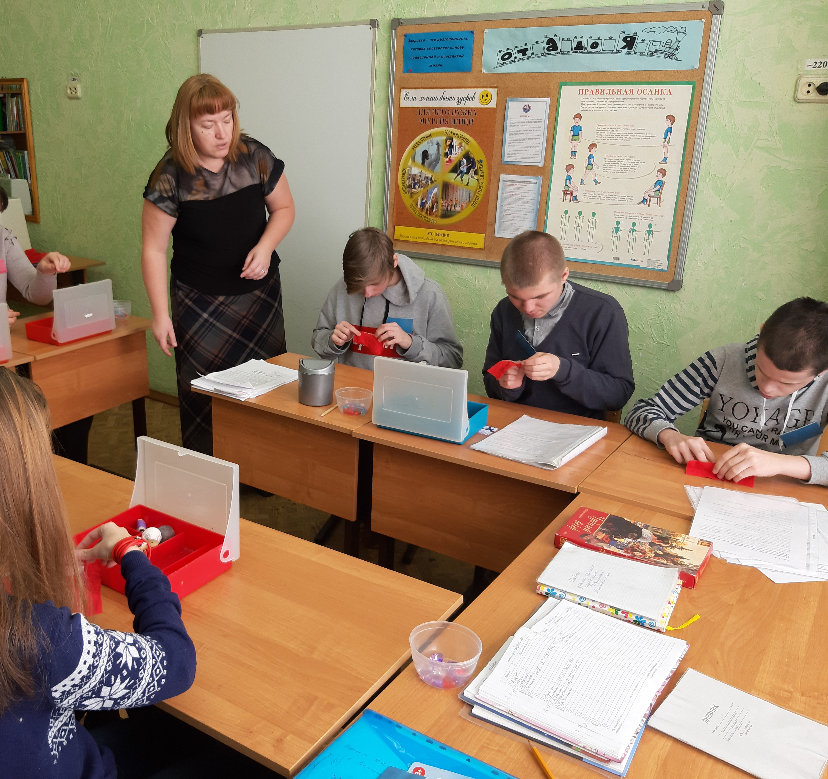
Применение технологии на уроках
В новых условиях образования технология уровневой дифференциации применяется на различных уроках. В своей работе применяю её на уроках профессионально-трудового обучения, социально бытовой ориентировки, домоводства, счета, живого мира, изобразительного искусства.
С каждым годом у многих учащихся с интеллектуальными нарушениями все больше и больше трудностей в обучении, с их клубком проблем в воспитании и социализации. Низкий уровень развития познавательных процессов, отсутствие смысложизненных ориентаций, отсутствие стремления и желания расширить свой кругозор, недостаточная познавательная активность вот далеко не полный перечень проблем, с которыми приходиться каждодневно сталкиваться в работе с такими детьми.

Slide 9
Задания по уровню сложности.
Самой распространенной формой внутриклассной дифференциации является выполнение учениками заданий разного уровня сложности (посильности заданий для разных групп учащихся). Такую форму дифференциации можно применять при повторении пройденного и закреплении нового материала.
Задания можно брать из методических материалов по предмету (тестовые, практические работы). По уровню сложности делятся на три уровня:
I уровень: наиболее сложные типовые задания, которые предполагают мыслительную деятельность продуктивного (творческого) характера, и они по силам 1 группе учащихся. В эту группу входят задания, требующие нестандартных действий, нахождения оригинальных технологических решений.
Задания II-ого и III –его уровней отличаются тем, что при их выполнении требуется репродуктивная (воспроизводящая) деятельность. Кроме того, задания для II –ого и III –его уровня незначительно отличаются по своей сложности.

Slide 10
Дифференциация по характеру помощи учащимся.
На уроках часто применяется такая форма дифференциации, как дозирование помощи учителя, которое предполагает оказание учителем одной из видов помощи учащимся:
Образец выполнения задания – для детей первой группы предлагается выполнить практическое задание по готовому образцу-эталону;
Задания с инструкцией, планом, алгоритмом - для учащихся второй группы предлагается составить план предстоящей работы, состоящего из отдельных этапов письменной инструкции;
Работа с подкреплением наглядной модели – эталона - со слабыми учащимися повторяется весь ход предстоящей работы по готовому плану, состоящего из предметных элементов плана и подробного описания каждого этапа.

Slide 11

Спасибо за внимание!
Основная цель использования технологии уровневой дифференциации – обучение каждого учащегося на уровне его возможностей и способностей, что дает любому учащемуся возможность получить максимальные по его способностям знания и реализовать свой личностный потенциал.

